Slide 1

PROYECTO PARA EL FORTALECIMIENTO DE HABILIDADES, CAPACIDADES Y SABERES EN EL CONTEXTO DE LAS PRUEBAS DE ESTADO

Slide 2


TEST DIAGNÓSTICO
SOCIALIZACIÓN DE RESULTADOS Y RECOMENDACIONES GENERALES

Slide 3
El inicio …
¿CUÁL ES EL PROPÓSITO?

Slide 4
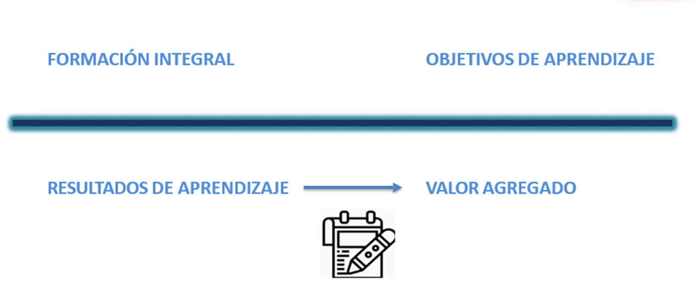

Slide 5

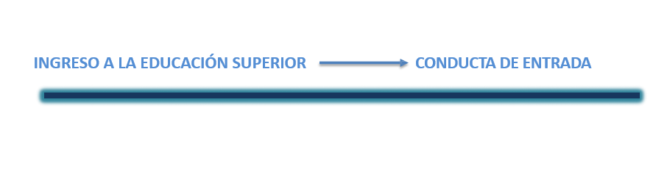
Estructura del Proyecto

Slide 6







ADAPTACIÓN AL
CURRÍCULO
INTEGRACIÓN COMPETENCIAS GENÉRICAS
COMPONENTES Y LÍNEAS DE ACCIÓN
ESTRATEGIAS DE
APRENDIZAJE
EVALUACIÓN Y DISEÑO DE INSTRUMENTOS

Slide 7
ENTONCES ENTENDEMOS EL PORQUÉ …
RESULTADOS DEL PRIMER PASO

Slide 8
SE EVALÚAN LAS COMPETENCIAS GENÉRICAS
SE REALIZA EQUIVALENCIA A LA ESCALA DE CALIFICACIÓN ICFES 0-300 Saber Pro, 0-200 Saber TyT
SE EMITE INFORME POR PROGRAMAS

Slide 9
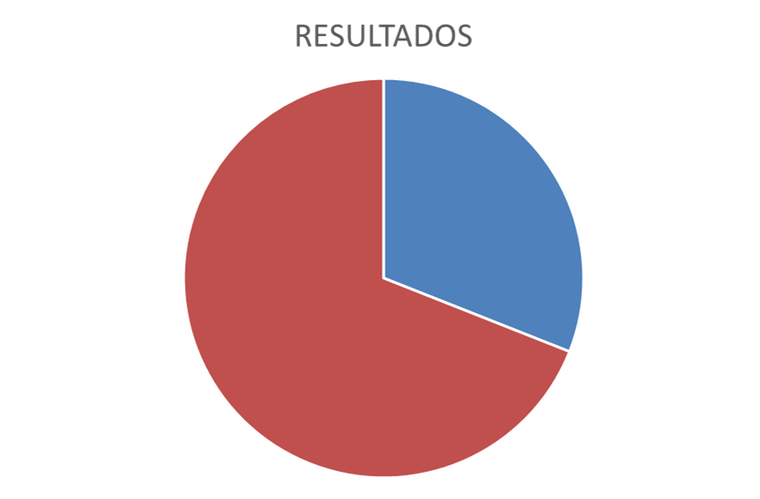
Resultados Generales
34% Reprobados
66% Aprobados

Slide 10






COMPONENTE DE LAS PRUEBAS DESDE LA PERSPECTIVA DEL ESTUDIANTE
FORMACIÓN INTEGRAL Y RESPONSABILIDAD
DESARROLLO PERSONAL

Slide 11
Competencia en interpretación y representación
Afirmación 1:
El estudiante comprende y transforma representaciones de datos cuantitativos o de objetos matemáticos, en distintos formatos (textos, tablas, gráficas, diagramas, esquemas).
Competencias de la Prueba
Fuente: ICFES

Slide 12

TENER CONCIENCIA DEL PROCESO

Slide 13

RECONOCERME COMO PARTE DEL PROCESO

Slide 14

CONOCER EL PROCESO

Slide 15

CONTESTAR EL LLAMADO

Slide 16

DISFRUTAR LA EXPERIENCIA Y CRECER EN ELLA

Slide 17
LLEGADO EL MOMENTO DE LA PRUEBA ASUMIRLA CON RESPONSABILIDAD

Slide 18



